Slide 2
http://aquerytool.com/
회원 가입후 사용.

Slide 3
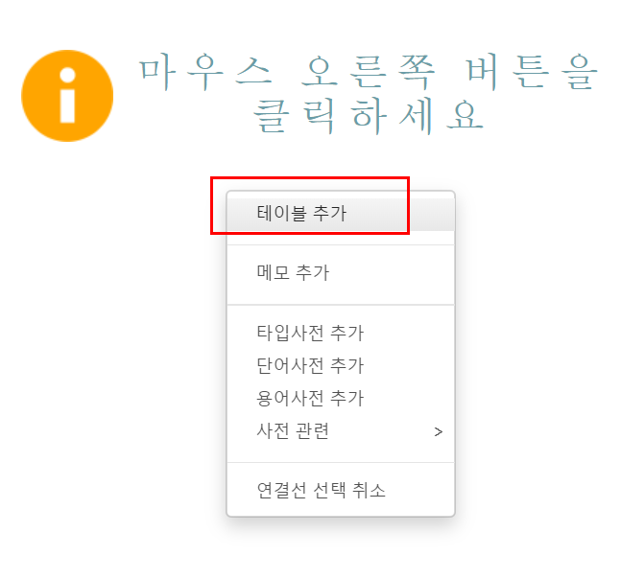

Slide 4
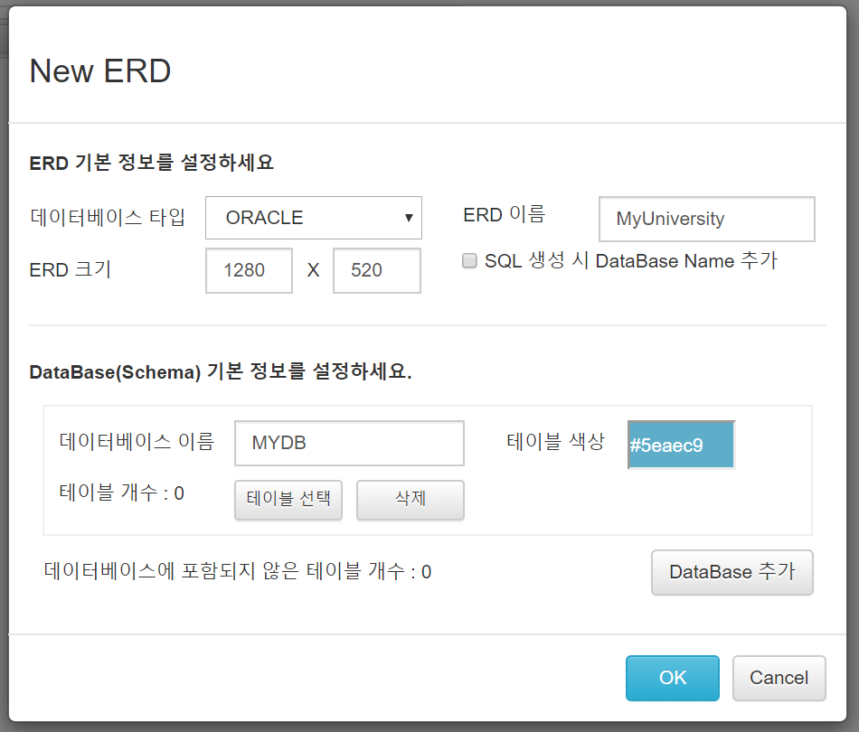

Slide 5
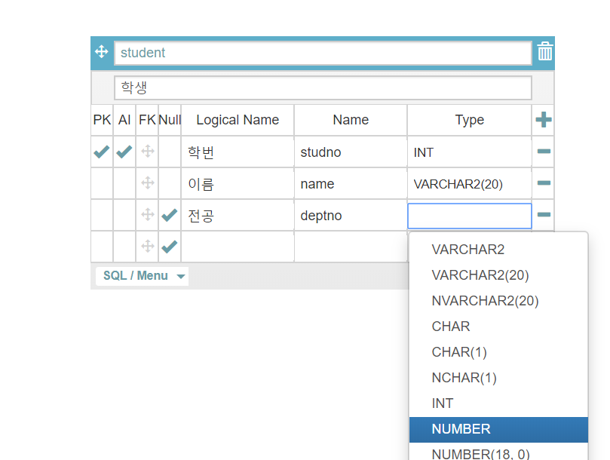

Slide 6
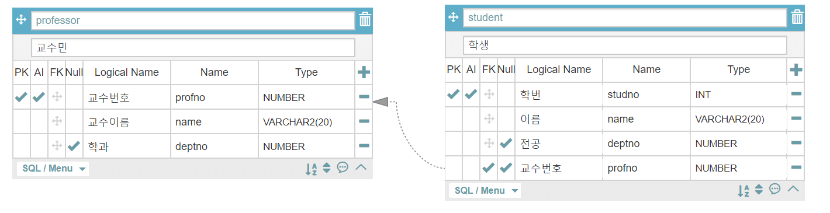
외래키 연결

Slide 7
저장하기

Slide 8
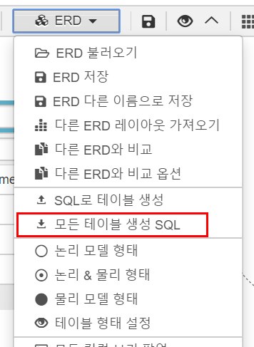
AQueryTool 은 ORACLE 사용시 Sequence 나 Trigeer 생성해준다
장점은 SEQ 객체를 생성해준다.
-- 테이블 순서는 관계를 고려하여 한 번에 실행해도 에러가 발생하지 않게 정렬되었습니다.
-- professor Table Create SQL
CREATE TABLE professor
(
profno NUMBER NOT NULL,
name VARCHAR2(20) NOT NULL,
deptno NUMBER NULL,
CONSTRAINT PROFESSOR_PK PRIMARY KEY (profno)
)
/
CREATE SEQUENCE professor_SEQ
START WITH 1
INCREMENT BY 1;
/
CREATE OR REPLACE TRIGGER professor_AI_TRG
BEFORE INSERT ON professor
REFERENCING NEW AS NEW FOR EACH ROW
BEGIN
SELECT professor_SEQ.NEXTVAL
INTO: NEW.profno
FROM DUAL;
END;

